Slide 1
XI Региональная научно-практическая конференция геология Золото дураков
Автор : Копытов Максим Олегович
Класс: 5 «Б»
МБ НОУ Лицей № 111
Новокузнецк 2013

Slide 2
Цель работы:
Цель работы: пробудить интерес учащихся к изучению «мира камней и минералов» в частности будем рассматривать минерал – ПИРИТ. Приготовить выступление перед школьниками.
Задачи:
1 Собрать материал о пирите.
2 Подобрать иллюстративный материал.
3 Выступить с сообщением перед обучающимися 5 - 6 классов.

Slide 3
Практическая значимость.
Данное выступление можно использовать на уроках географии, на занятиях по краеведению и геологии. А также при подготовке к олимпиадам разного уровня. В этом заключается практическая значимость данной работы.

Slide 4
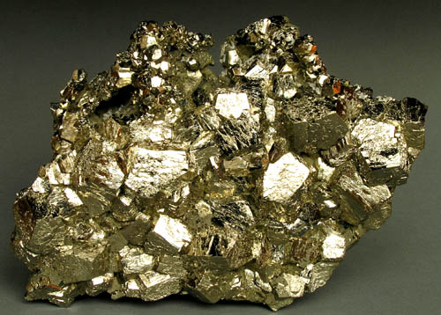
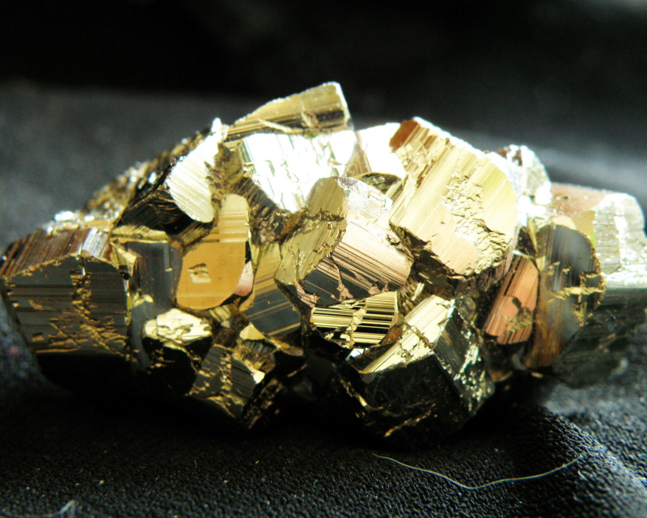
Пирит

Slide 5
ЗОЛОТО
Золото… Как много в этом слове! Теплый, насыщенный желтый цвет благородного металла уже несколько тысячелетий мягко гипнотизирует умы и будоражит сердца людей. Желающих обладать вожделенной «вечной» ценностью (читай гарантией счастливой жизни) очень много, также как и представительниц слабого пола, разоряющихся на очередное украшение 585 или 750 пробы золота.
Но далеко не каждому благоволит золото – своенравный металл жестоко поступает с теми, кто теряет рассудок и принимает скупой девиз «золото ради золота» за смысл жизни. В отношениях с золотом не может быть легкомыслия, авантюризма, алчности, суетности, меркантильности, обожествления. Нужно понимать, что золото – просто хороший, проверенный временем инструмент инвестирования. Не более. И сломанные судьбы, загубленные личные истории лишний раз подтверждают, что исключительная мотивация к обогащению всегда трагична.

Slide 6
Эпоха Золотой лихорадки
Вспомним легендарную Золотую лихорадку, яркую иллюстрацию массового сумасшествия, замешанного на желании легко разбогатеть. Когда обычный калифорнийский строитель мельниц обнаружил золотые самородки на берегах реки, тысячи людей устремились в Калифорнию, грезившие мгновенным обогащением. Людское безумие было беспредельно, в отличие от драгоценных подарков, рожденных недрами Земли.
А уж сколько раз золото обманывало алчущих богатства! Залежи пирита часто располагаются рядом с месторождениями золота, поэтому золотодобытчики, увидев знакомый блеск в промывочном сите очень радовались, как оказывается, зря, - им попадался совершенно не нужный минерал пирит. Действительно, «золото дураков» - как говорили золотоискатели, ведь любой «дурак» может найти пирит, промывая горные породы. Легко отделался тот, кто поплатился лишь средствами, затраченными на дорогу. Но были те, кто заплатил жертву золоту собственным здоровьем, честью, достоинством или жизнью. Тогда золото оставило очень многих в дураках: кажется, вкладываясь в лом золота, можно было заработать больше.

Slide 7
Определение золота дураков
Кстати, что такое – золото дураков? Золотом дураков (золотая обманка, кошачье золото, железный колчедан) называют пири́т. Пирит - минерал желтого цвета с интенсивным металлическим блеском. Название происходит от греческого слова πυρίτης λίθος - камень, высекающий огонь.
Как уже стало ясно, такое неблагородное прозвище минерал получил из-за своего сходства с золотом. Еще древнегреческий поэт Эзоп в своих баснях упоминает о похожести этих веществ. Впрочем, окрестили пирит «золотом дураков» намного позднее, во времена конкистадоров. Испанские завоеватели безжалостно убивали и грабили индейцев ради большого количества изделий из пирита, соседствовавших с золотыми украшениями. Минерал почитался коренными жителями не хуже золота, и считался «священным камнем». Испанцы, уверовавшие, что это золото, увозили в качестве добычи домой, в Европу. Разумеется, образованные люди поднимали на смех рыцарей, приплывших из дальнего странствия с целыми трюмами кораблей дешевого минерала.

Slide 8
Как опознать обманку?
На самом деле, отличить минерал от золота достаточно просто: нужно попробовать его на зуб, если это драгоценный металл, тогда обязательно останется вмятина (по 10-балльной шкале твердости Мооса у золота всего 2,5 балла). Кроме того, пирит значительно легче золота, поскольку плотность золота значительно выше. А если провести черту по фарфоровой пластинке, пирит оставит черный след, в отличие от золота. Так что способов определения золота дураков существует достаточное количество.

Slide 9
Где применяют пирит?
Сегодня добыча пирита является стратегически важной, поскольку из него производят серную кислоту и серу, железный купорос. Получаемые при этом остаточные продукты окислительного обжига пирита - пиритные огарки идут на производство цемента в качестве корректирующих добавок. Также «золото дураков» применяется для очистки газовых отходов химических предприятий от хлора. Необычайные кубические формы, которые принимает пирит в природе, привлекают коллекционеров минералов, правда, приходится решать вопрос с окислением минерала.
«Золотая обманка» не так безобидна, как кажется, особенно во времена его добычи на рудниках. Окисляясь, минерал повышал свою температуру, а это вызывало «колчедановые» пожары, в шахтах по его добычи, таким жестоким образом он оправдывал свое первоначальное название «высекающий огонь».

Slide 10
В результате проделанной работы можно сделать следующие выводы:
Пирит - один из самых распространённых в Земной коре минерал;
В Кемеровской области пирит встречается в горах как сопутствующий минерал.

Slide 11
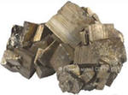
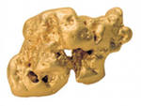
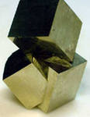
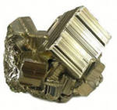
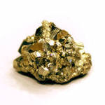
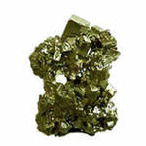
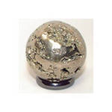
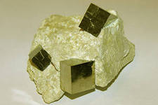
Спасибо за внимание!

